Slide 1
GPI7501
Control y Gestión de Proyectos Informáticos
Experiencia de aprendizaje 1
Roles de gestión en un proyecto

Slide 2
Unidad de Aprendizaje N°1
Inicio del proyecto de Software
Aprendizajes esperados:
Implementar la fase de iniciación del proyecto de acuerdo a las prácticas del PMBOK.
Trabajar en equipo para alcanzar los objetivos y soluciones a los problemas.
Reconocer las áreas de conocimiento definidas en el PMBOK para la gestión de proyectos.

Slide 3
Tipos de Roles dentro de un proyecto informático
Importancia.
Cada rol realiza el proyecto con actividades diferentes.
Cada rol es responsable del éxito del proyecto.

Slide 4
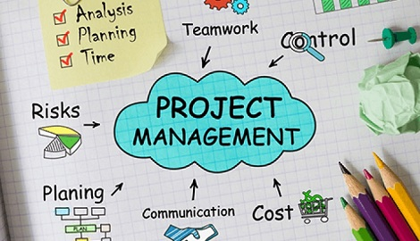
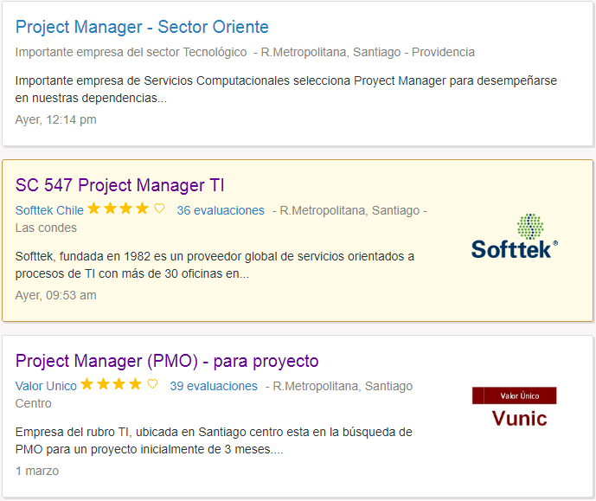
Líder Gestor de proyectos
Ejemplo Puesto de Trabajo PM

Slide 5
Líder Gestor de proyectos
El gestor de proyectos debe realizar las siguientes tareas:
Generar las planillas asociadas
Generar calendarización de actividades, carta Gantt y camino crítico.
Otras tareas:
Generar documentación concerniente al rol.
Mantener plantillas de reuniones con equipo, otros líderes, y/o cliente.
Usar Herramienta

Slide 6

Herramientas
Herramientas

Slide 7
Líder Gestor de proyectos
El Gestor de Proyectos (Project Manager), es el responsable total del proyecto. El es quien, controla, administra, maneja los trabajos y las responsabilidades generales.
Por su parte, el equipo de ingeniería, son quienes deben realizar reportes continuamente para el PM.
Debe definir:
El objetivo a lograr.
El alcance del plan.
Los procesos y actividades reales.
El o los procesos que se seguirán y aplicarán.
Ejecución y recursos del proyecto.
El seguimiento de la planificación.
Los recursos consumidos.
y determinar que métricas se usarán para medir el rendimiento, productividad proyecto y del equipo.
Es el líder, quien genera el plan de ejecución, administración y control del proyecto apoyándose en su equipo.
Notes:
Entre las cosas que deben definir está, identificar el objetivo a lograr por este plan, el alcance del plan, es decir hasta donde abarcará; identificar los procesos y actividades reales, definir el o los procesos que se seguirán y aplicarán para administrar y controlar el desarrollo. Ejecución y recursos del proyecto, definir los aspectos que se considerarán para la ejecución, entre ellos, estimar tiempos y recursos, asignar tareas de acuerdo al desarrollo y lo estimado, definir y especificar los controles a realizar para verificar que se cumpla lo planificado, es decir actividades de trazabilidad y seguimiento de planificación, registro de avance, registro de avance versus lo planificado, conocer el estado en el que se encuentra el desarrollo y proyecto. Recursos consumidos (hh, tiempo, etc). Determinar que métricas usarán para medir el rendimiento, productividad del equipo y/o proyecto.

Slide 8
Líder Gestor de proyectos
El gestor de proyectos debe realizar las siguientes tareas:
Generar las planillas asociadas
Generar calendarización de actividades, carta Gantt y camino crítico.
Otras tareas:
Generar documentación concerniente al rol.
Mantener plantillas de reuniones con equipo, otros líderes, y/o cliente.
Usar Herramienta
Además, debe tener en cuenta, que en cualquier momento debe ser capaz de responder en que estado se encuentra el proyecto. (frente a tiempo, hh, tareas cumplidas frente a lo planeado, atraso o estado ok u otro). Por ello debe:

Slide 9

Gestor de riesgos
Notes:
Entre las cosas que deben definir está, identificar el objetivo a lograr por este plan, el alcance del plan, es decir hasta donde abarcará; identificar los riesgos reales, cuantificarlos y categorizarlos; identificar los riesgos que estarán sobre la línea de corte; definir el plan de mitigación y controlar diversos aspectos, definir los planes de contingencia y actividades a realizar para controlarlos.
Definir y especificar los controles a realizar para verificar que se cumpla lo planificado respecto de la actividades de gestión de riesgos, es decir, actividades de trazabilidad y seguimiento de control de riesgos.

Slide 10
Gestor de riesgos
El Gestor de Riesgos, debe realizar las siguientes tareas:
Definir calendarización de aspectos a controlar de los riesgos (describir en qué consistirán) y realizar la carta gantt.
Generar la documentación asociada al rol.
Registrar reuniones o acuerdos con equipo y otros Gestores de Riesgos.
Utilizar herramienta.
Además, deberá determinar que métricas se utilizarán, para evaluar la efectividad o llevar el control de los riesgos respecto del desarrollo del proyecto y/o producto. Teniendo presente, que en cualquier momento deben poder responder en qué estado se encuentran los riesgos del proyecto. (con respecto al desarrollo del proyecto, producto u otro relacionado.)

Slide 11
Gestor de riesgos
El Gestor de Riesgos, debe gestionar el Proceso de Riesgos, los cuales serán detectados durante la vida del proyecto. Debe velar u ofrecer una solución dentro de 'tiempo, costo y calidad' con el fin de no verse comprometido el éxito del proyecto.
Deben definir:
El objetivo a lograr por este plan.
El alcance del plan.
Identificar los riesgos reales, cuantificarlos y categorizarlos.
Identificar los riesgos que estarán sobre la línea de corte.
Definir el plan de mitigación.
Definir los planes de contingencia.
Y definir o especificar los controles a realizar para verificar que se cumpla lo planificado respecto de la actividades de gestión de riesgos.
El Gestor de Riesgo debe generar el plan de riesgo y ejecutarlo.
Notes:
Entre las cosas que deben definir está, identificar el objetivo a lograr por este plan, el alcance del plan, es decir hasta donde abarcará; identificar los riesgos reales, cuantificarlos y categorizarlos; identificar los riesgos que estarán sobre la línea de corte; definir el plan de mitigación y controlar diversos aspectos, definir los planes de contingencia y actividades a realizar para controlarlos.
Definir y especificar los controles a realizar para verificar que se cumpla lo planificado respecto de la actividades de gestión de riesgos, es decir, actividades de trazabilidad y seguimiento de control de riesgos.

Slide 12
Gestor de SCM-Pruebas
El Gestor de Pruebas, es responsable por los test del sistema, mientras los ingenieros de software tienen la responsabilidad de los test durante la etapa de desarrollo.
La validación y verificación es lo mas importante para obtener un producto de alta calidad.
Con respecto a la Gestión de SCM debe planear y realizar las actividades de administración de configuración. Además, controlar y autorizar, todos los cambios en las baselines. La administración de la librería de baselines es revisada y aprobada por este gestor(es) antes de tomar cualquier acción. Para organizaciones con menos de 16 empleados, las tareas son asignadas por el grupo SCM.
Deben definir:
- El objetivo .
- El alcance del plan.
- Los procesos y actividades reales .
- El proceso que se seguirá y aplicará para los cambio.
- Cómo controlará que se realice el cambio.
- Conocer el estado en el que se encuentra el cambio.
El Gestor de Pruebas, debe generar el plan de SCM - Pruebas, y ejecutarlo.
Notes:
Entre las cosas que deben definir está, identificar el objetivo a lograr por este plan, el alcance del plan, es decir hasta donde abarcará; identificar los procesos y actividades reales, (tanto para las pruebas como para SCM); definir el proceso que se seguirá y aplicará para los cambio, describirlo, definir los aspectos que se considerarán para los cambio, definir como controlará que se realice el cambio y conocer el estado en el que se encuentra el cambio analógamente para pruebas.

Slide 13
Gestor de SCM-Pruebas
El Gestor de Pruebas, debe realizar las siguientes tareas:
Especificar tipos y casos de prueba que se considerarán, definir como controlará que se realicen las pruebas y conocer el estado en el que se encuentran las pruebas..
Definir y especificar cómo se documentarán los errores detectadas, aspectos a corregir y control de los mismos.
Generar la documentación asociadas para SCM y Pruebas.
Determinar que métricas usarán para evaluar, determinar la efectividad o controlar los cambios o pruebas respecto del desarrollo del proyecto y producto.
Tener en cuenta, que en cualquier momento deben poder responder en qué estado se encuentran las pruebas, quién es el encargado de éste, cuándo estará listo un cambio o prueba, etc,.

Slide 14
Gestor de SQA
El Gestor de SQA planea y actúa en actividades de aseguramiento de calidad y en que los productos no se desvíen de los estándares. Es importante que el grupo de SQA, sea independiente de los grupos de Administración y Desarrollo. Este grupo, realiza reportes directamente a Senior Master. (En éste asignatura, no se cuenta con un Senior Master, así que los reportes se presentarán al gestor de proyecto).
Deben definir:
- El objetivo a lograr por este plan.
- El alcance del plan.
Identificar las actividades de calidad y describir en qué consistirán.
Definir las inspecciones o revisiones a realizar.
Y definir o especificar los controles a realizar para verificar que se cumpla lo planificado respecto de la actividades de gestión de calidad.
El Gestor de SQA debe generar el plan de calidad y ejecutarlo
Notes:
Entre las cosas que deben definir está, identificar el objetivo a lograr por este plan, el alcance del plan; es decir, hasta donde abarcará; identificar las actividades de calidad y describir en qué consistirán.
Definir las inspecciones o revisiones a realizar.
Definir y especificar los controles a realizar para verificar que se cumpla lo planificado respecto de la actividades de gestión de calidad, es decir, actividades de trazabilidad y seguimiento de control de calidad.

Slide 15
Gestor de SQA
El Gestor de SQA, debe realizar las siguientes tareas:
Tener en cuenta que en cualquier momento deben poder responder en qué estado se encuentra la calidad del proyecto. (con respecto al desarrollo del proyecto, producto u otro relacionado.)
Definir los aspectos a controlar de calidad (describir en qué consistirán)
Identificar las fechas en que actuarán, lo que implica generar una calendarización de actividades y carta gantt.
Generar la documentación asociada al rol.
Determinar que métricas usarán para evaluar o determinar la efectividad o control de la calidad respecto del desarrollo, del proyecto y producto.
Plantillas para registro reuniones o acuerdos con equipo y otros gestores de Calidad
Usar Herramienta.

